Slide 1
Phase2 MVP 汇报
专题②：线上订单数量与质量提升 + 交叉线3：退款反哺VOC

Slide 2
执行摘要
✓ 专题② 四个子课题完成：
• 子课题①：订单成本与费率归因
• 子课题②：订单耗时与节点诊断
• 子课题③：订单价结构与毛利归因
• 子课题④：退款多维归因
✓ 交叉线3 完成：
• 订单退款 → VOC双重视图
• 产出业务洞察与改进建议

Slide 3
子课题①：订单成本与费率归因
核心发现：
• 亚马逊 vs DTC 平台成本结构差异显著
• 前台成本（促销+推广+退款）占比平台间差异大
• 后台成本（生产+头程+仓配+佣金）相对稳定
数据来源：topic2_cost_attribution.csv

Slide 4
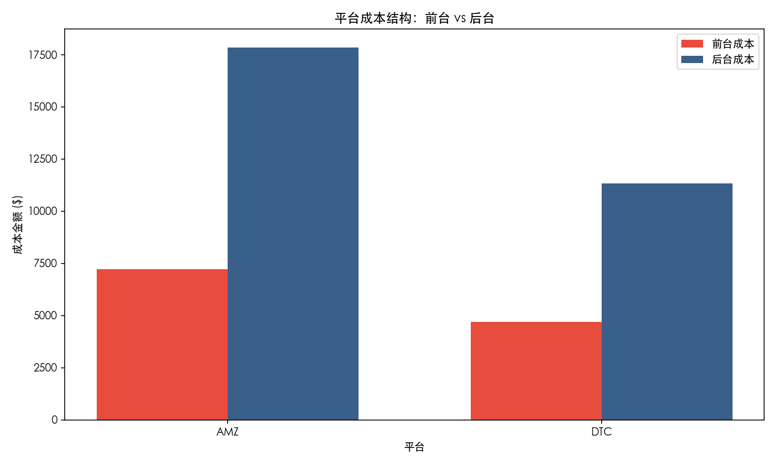
平台成本结构对比
前台成本 vs 后台成本

Slide 5
子课题②：订单耗时与节点诊断
核心发现：
• 各仓库平均履约时长存在差异
• 部分仓库超时率较高，需关注
• 订单节点各阶段耗时分布
数据来源：topic2_leadtime_diagnostics.csv

Slide 6
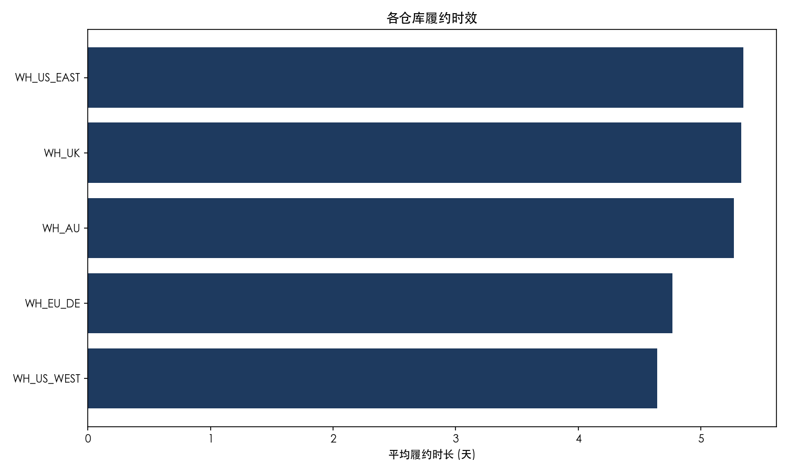
各仓库履约时效

Slide 7
子课题④：退款多维归因
核心发现：
• 质量问题、描述不符是主要退款原因
• 物流配送问题需重点关注
• 部分退比例较高，存在组合优化空间
数据来源：topic2_refund_attribution.csv

Slide 8
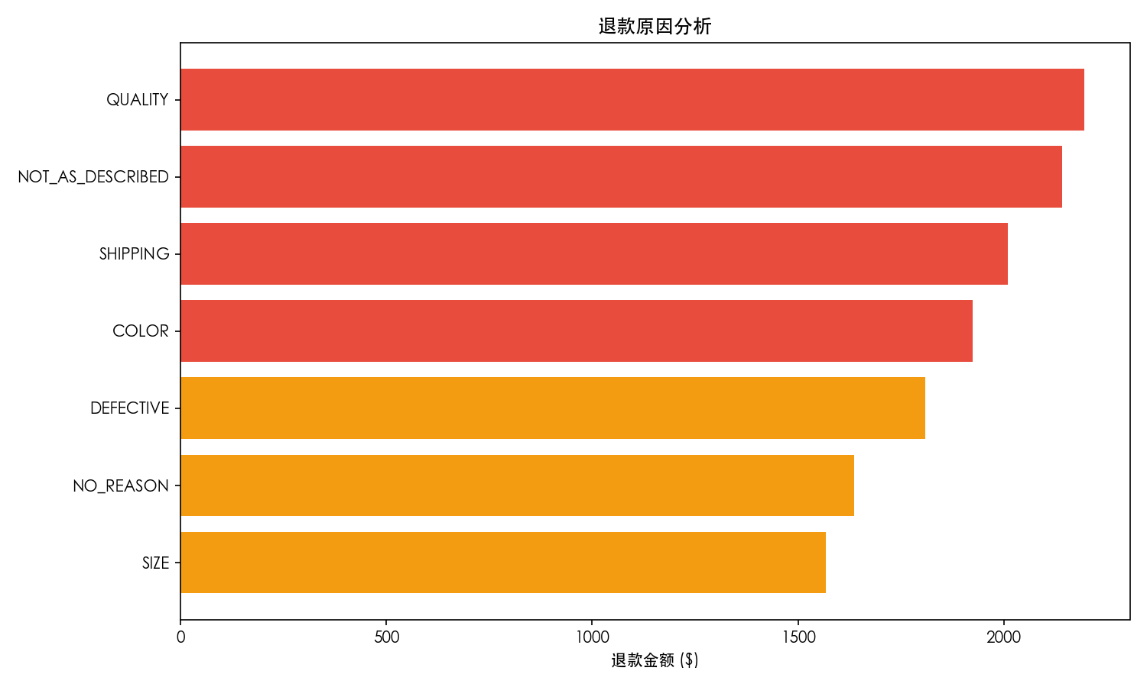
退款原因分布

Slide 9
交叉线3：VOC双重视图结论
============================================================
双重视图结论：订单侧问题 + 用户原话
============================================================
【Top 5 退款问题】
5. 物流配送
订单侧: 平台:DTC, 国家:DE, 原因:SHIPPING
用户原话: [AMZ US] Package was damaged during shipping, product was exposed. (⭐1)
退款金额: $79.09
9. 尺码问题
订单侧: 平台:DTC, 国家:DE, 原因:SIZE
用户原话: [AMZ US] The size runs very small, ordered M but fits like XS. Very disappointed. (⭐2)
退款金额: $79.04

Slide 10
后续驱动动作
1. 客服话术优化：针对高频退款原因更新FAQ
2. 产品详情页：补充尺码指南、实物视频
3. 退换货政策：针对部分退场景优化流程
4. 产品改进：反馈给产品团队进行迭代
5. 物流优化：选择更可靠的承运商
下一步：
• 接入真实数仓数据
• 扩展至其他专题
• 完善PPT产出模板

